Slide 1


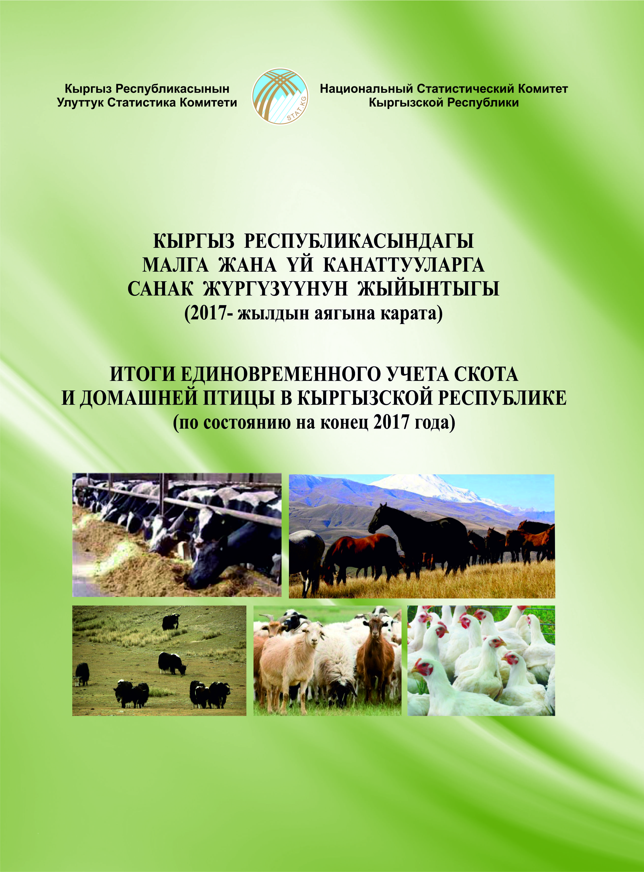
Национальный статистический комитет
Кыргызской Республики
Об итогах пересчета скота
и домашней птицы
на начало 2018 года
Пресс-Конференция, Нацстатком
13.02.2018г.
Гульзейнеп Мурсабекова
Начальник управления статистики реального сектора

Slide 2

Во исполнение Программы статистических работ Кыргызской Республики на 2017 год, утвержденный постановлением Правительства КР от 23 ноября 2016 года № 617
Совместным приказом МСХППиМ КР (№347) и Нацстаткома (№94) от 14 ноября 2017г.
был утвержден «План мероприятий подготовки и проведения на территории КР учета скота и домашней птицы по состоянию на конец 2017г., обработки и распространения итоговых данных»
координировали работу
МСХППиМ КР Нацстатком КР
Органы местного самоуправления
(айыл окмоту
и
мэрии городов)
в период с 10 по 25 декабря 2017г.
провели сплошной единовременный
учет скота
и домашней птицы
Государственная инспекция по ветеринарной и фитосанитарной безопасности при Правительстве КР

Slide 3

Как проходил учета скота и домашней птицы
по состоянию на конец 2017г.,
Согласно утвержденного постановлением Нацстаткома КР «Методологических указаний по проведению учета скота и домашней птицы в хозяйствах всех категорий Кыргызской Республики» от 03.06. 2016г. № 8
Учету подлежит скот
и домашняя птица по видам
во всех без исключения
хозяйствах на территории
населенных пунктов
Составление и утверждение списка
ответственных сотрудников за подготовку
и проведение учета, в том числе переписчиков,
привлекаемых к проведению учета на местах
Также учету подлежит скот
и домашняя птица,
содержащаяся в отдельно
стоящих строениях
(зимовках, кошарах, фермах)
Данные о численности
скота и домашней птицы в бланки
форм государственной отчетности
записываются на основании сплошного
обхода, путем опроса

Slide 4


Четвертый год материалы единовременного учета скота и домашней птицы введены и обработаны с использованием электронных вопросников в режиме OFF-LINE
Респонденты
Сервер ГВЦ
Нацстаткома
Заполнение <Exсel> шаблона
Интернет
Загрузка
информации
БД
Выполнение арифметических и логических контролей
Ввод в режиме ON-LINE и OF-FLINE

Slide 5





Поголовье скота и домашней птицы
(в хозяйствах всех категорий, на начало 2018 года,
тыс. голов)
 | 2016 | 2017 | 2017 к 2016
 |  |  | + , - | в %
Крупный рогатый скот - всего | 1527,7 | 1575,4 | 46 | 103,1
коров | 769,9 | 789,8 | 20 | 102,6
Овцы и козы | 6022 | 6077,7 | 93 | 100,6
Свиньи | 51,0 | 52,2 | 1 | 102,1
Лошади | 467,2 | 481,3 | 14 | 103,0
Домашняя птица - всего | 5673,6 | 5910,4 | 237 | 104,2
.

Slide 6
Изменение поголовья скота и домашней птицы
(в хозяйствах всех категорий, на конец года, тыс.голов)

Slide 7

Поголовье крупного рогатого скота по половозрастному составу, на начало 2018 года (тыс. голов)
Крупный рогатый скот - всего | 1575,4
Коровы - всего | 789,8
Телки от 1 года и старше осемененные | 126,8
Телки от 1 года и старше неосемененные | 170
Телята до 1 года | 312,7
Быки-производители | 46,4
Прочие виды крупного рогатого скота | 86,8
Яки | 42,9

Slide 8
Распределение поголовья крупного рогатого скота
на начало 2018 года (тыс. голов) по территории
Поголовье крупного рогатого скота в процентах к итогу
На 1 домохозяйство приходится
в среднем поголовье крупного рогатого скота

Slide 9
Распределение поголовья овец и коз
на начало 2018 года (тыс. голов) по территории
Поголовье овец и коз
в процентах к итогу
На 1 домохозяйство приходится
в среднем поголовья овец и коз

Slide 10
Распределение поголовья лошадей по территории
в процентах к итогу
Распределение поголовья домашней птицы
по территории
в процентах к итогу

Slide 11
Поголовье скота и домашней птицы в 12000 хозяйствах расположенных на отдельно стоящих объектах (кошары, фермы, чабанские домики и т.п.) на начало 2018 года, тыс. голов)
Всего поголовье, тыс. голов
или в % к общему поголовью
из них поголовье на отдельно стоящих объектах, тыс. голов
Крупный рогатый скот
163
1575,4
11%
Овцы и козы
1015
17%
6077,8
82
Лошади
481,3
17%
Свиньи
11
22%
52,1
Домашняя птица
517
9%
5910,4

Slide 12
Выводы Итоги учета скота и домашней птицы на уровне каждого
айильного аймака на начало 2018г.:
1. Свидетельствует о том, что в республике тенденция роста поголовья основных видов сельскохозяйственных животных сохраняется
2. Поголовье скота и домашней птицы является информационной базой для определения производства продукции животноводства:
мяса
молока
яиц
шерсти
В общем объеме валового производства продукции сельского хозяйства продукция животноводства по итогам 2017г составляет 46 процентов

Slide 13
Национальный статистический комитет
Кыгызской Республики
Чоң рахмат
Stat.kg Публикации:

